Slide 1
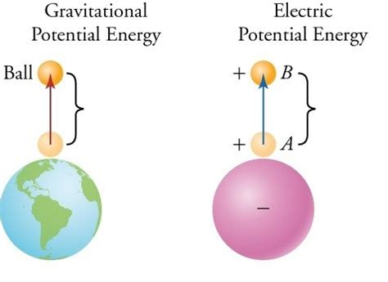
电势 李 晟 2018.9

Slide 2
电场力是否是保守力
保守力沿闭合曲线做功为零
保守力做功只与起始和终点位置有关，与中间路线无关
对于保守力，可以定义势能
保守力为势能梯度
空间两点间势能的减少为保守力做功

Slide 3




点电荷的电场力沿环路做功
$$b$$
$$dr$$
$$c‘$$
θ
$$c$$
Q
$$a$$

Slide 5

任意$n$个固定点电荷$q1,……,qn$激发的电场
根据电场的叠加原理
静电力（合力）所做的功
静电力为保守力，可定义相应的势能

Slide 6
电势
单位电荷受到的电场力其势能称电势
场强为电势的负梯度
为什么要定义电势
电势只与环境有关，与感受电场力的电荷大小无关
类比海拔或相对高度
之后会看到其他用途
注意区别电势和电势能
电势差

Slide 7
电势的单位
电势对应与能量和电量的比值
单位定义为伏特
电场单位与电势单位间关系
一个电子在1伏特的电势差下受力做功为

Slide 8
电势零点
电势零点的选择(参考点)
任意, 视分析问题方便而定
参考点不同电势不同
理论计算: 有限带电体电势时选无限远为参考点
实际应用: 研究电路问题时取大地、仪器外壳等

Slide 9
点电荷场的电势
取无穷远为电势能零点
球对称
标量
正电荷的势能为正，负电荷的势能为负

Slide 10
电势的叠加原理

Slide 11
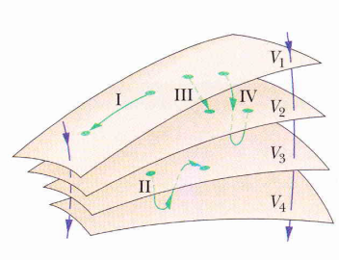

等势面
空间电势相等的点连接起来所形成的面称为等势面
画图时规定任意两相邻等势面间的电势差相等
在静电场中，电荷沿等势面移动时，电场力做功
$$W_{ab}=q_{0}\left(V_{a}−V_{b}\right)=\int_{a}^{b}{q_{0}\vec{E}∙d\vec{l}}=0$$
$$q_{0}≠0 \vec{E}≠0 d\vec{l}≠0 → \vec{E}⊥d\vec{l}$$
在静电场中，电场强度总是与等势面垂直的，即电场线是和等势面正交的曲线簇。

Slide 13
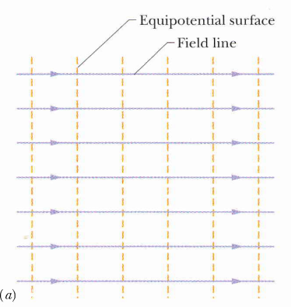
匀强电场

Slide 14
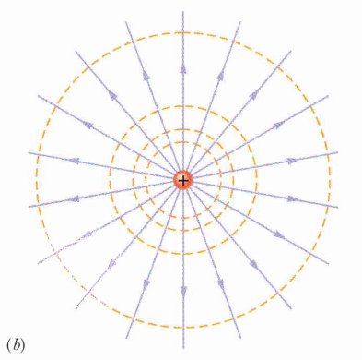
点电荷
注意同心圆非等间距

Slide 15
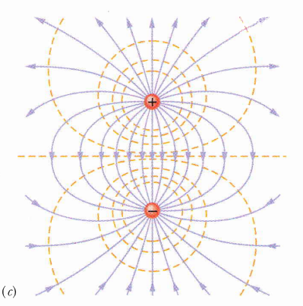
电偶极子

Slide 16

两平行带电平板的电场线和等势面
+ + + + + + + + + + + +

Slide 17

电势梯度
$$V_{AB}=−\left(V_{B}−V_{A}\right)=\vec{E}∙Δ\vec{l}$$
$$=EΔl\cos{θ}$$
$$E\cos{θ}=E_{l}$$
$$−ΔV=E_{l}Δl E_{l}=−\frac{ΔV}{Δl}$$
$$E_{l}=−\lim_{Δl}{\frac{ΔV}{Δl→0}}=−\frac{dV}{dl}$$
电场中某一点的电场强度沿某一方向的分量，等于这一点的电势沿该方向单位长度上电势变化率的负值。

Slide 18

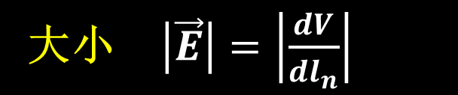
$$E_{l}=−\frac{dV}{dl} E_{0}=−\frac{dV}{dl_{n}}$$
$$∵dl>dl_{n} ∴E_{n}>E_{l}$$
$$\vec{E}=−\frac{dV}{dl_{n}}{\vec{e}}_{n}$$
高电势
低电势
大小 $\left|\vec{E}\right|=\left|\frac{dV}{dl_{n}}\right|$
方向 与${\vec{e}}_{n}$相反，由高电势处指向低电势处

Slide 19


电偶极子在远处的电势
P
$$r_{+}=r−\frac{l}{2}\cos{θ}$$
$$r_{−}=r+\frac{l}{2}\cos{θ}$$
$$r_{−}−r_{+}≈l\cos{θ}$$
$$r_{+}r_{−}=r^{2}$$

Slide 20



$$V=\frac{q}{4πε_{0}}\left(\frac{1}{r_{+}}−\frac{1}{r_{−}}\right)=\frac{q}{4πε_{0}}\frac{{r_{−}−r}_{+}}{r_{+}r_{−}}=\frac{ql\cos{θ}}{4πε_{0}r^{2}}$$
$$\vec{p}=q\vec{l}$$
$$\cos{θ=\frac{z}{r}}$$
$$V=\frac{pz}{4πε_{0}r^{3}}$$
Gradient product rule

Slide 21
均匀带电圆环轴线上的电势分布

Slide 22
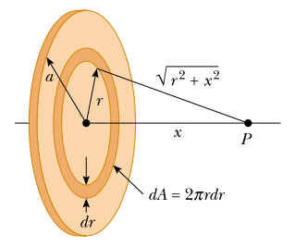
均匀带电圆盘

Slide 23
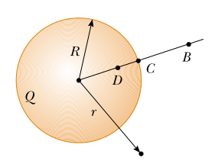
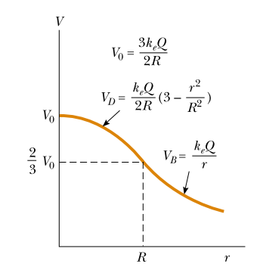
均匀带电球

Slide 24
均匀带电球面电场中电势的分布
任一圆环
不为零！

Slide 26


电势能
将两个相距$r$的点电荷分开到无穷远电场力做功
相应的，将它们从无穷远搬近到$r$需要克服电场力做相同大小的功
因此该系统具有的能量为
称该系统的电势能

Slide 27
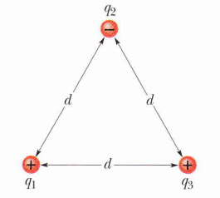
多电荷体系的电势能
例：等边三角形三顶点上三个电荷的电势能
当只有1、2电荷时，体系电势能为
当将电荷3从无穷远搬运过来，克服其与电荷1，2的相互作用需做功分别为
则体系的电势能为

